Slide 1
1 урок
И.А. Крылов

Slide 2
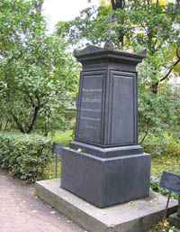
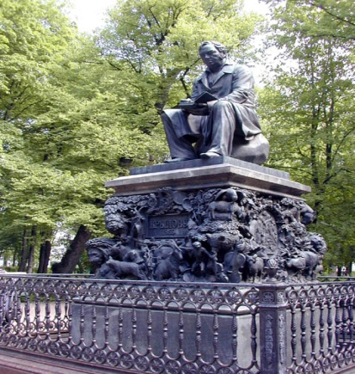
Похоронен в
г. Санкт-Петербурге на кладбище Александро-Невской лавры
Известность всенародного баснописца, дедушки Крылова была настолько велика, что к его пятидесятилетнему юбилею император приказал выпустить специальную медаль, чествующую литератора.
Памятник в Летнем саду (скульптор Клодт)

Slide 3
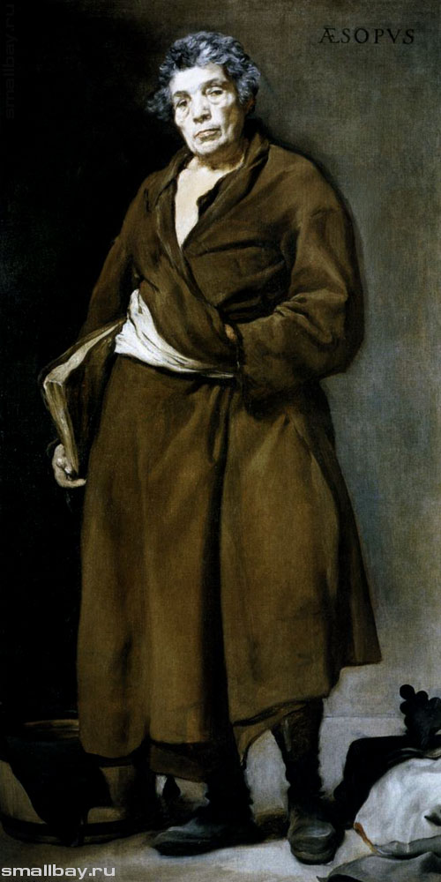
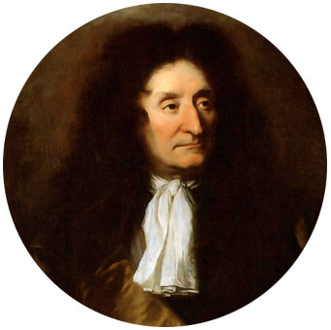
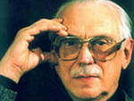
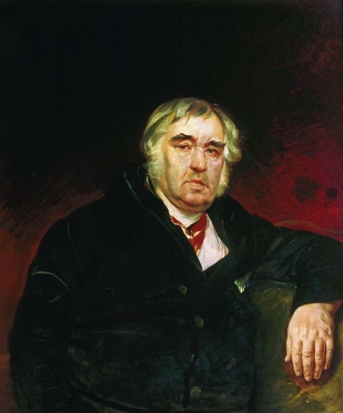
Эзоп (VI век до н.э.)
Жан де Лафонтен (1621-1695)
БАСНОПИСЦЫ
С.В. Михалков (1913-2009)

Slide 4
В 11 лет будущий баснописец уже поступил на работу, переписывал бумаги, разносил пакеты с документами, чинил гусиные перья, которые в то время использовали для письма. Да ещё потихоньку читал книги, которые остались после отца.
Он много читал, этим восполняя недостаток образования. Ему удалось выучить французский язык, а позже – итальянский и греческий.
И.А. Крылов написал более 200 басен, обогатил русский язык крылатыми, образными, остроумными выражениями. В своих произведениях он изображал жизнь и нравы своих современников, их недостатки. Открыто об этом говорить было нельзя. Поэтому автор высмеивал человеческие пороки через образы животных: «Люблю, где случай есть, пороки пощипать». Сам он гордился тем, что его произведения читаемы и любимы.
«Его басни … обратились в народные пословицы, а народные пословицы живут с народом…» В.А.Жуковский
«Его басни переживут века» К.Н. Батюшков

Slide 5
Назовите значение слова «басня».
Назовите значение словосочетания «нравоучительный рассказ».
Басня – краткий нравоучительный рассказ, в котором персонажами являются люди, животные .
Назовите значение слова «мораль».
Нравоучительный рассказ – это рассказ, в котором есть мораль, внушение нравственных правил.
Мораль – это вывод или поучение, в котором выражена главная мысль басни.

Slide 6
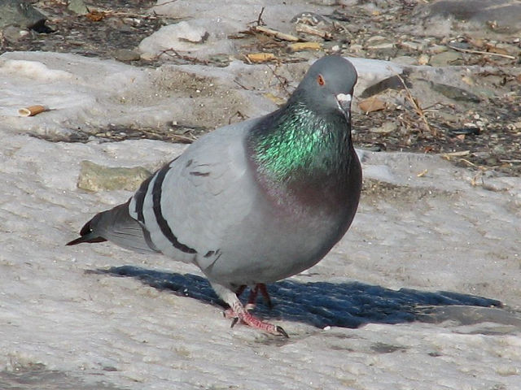
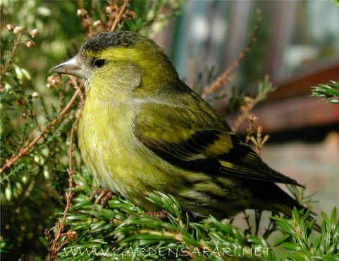
Басня
«Чиж и Голубь».
И. А. Крылов.

Slide 7
Определите в тексте и прочитайте строки с этими словами:
западня
силок
злодейка
запутался
издевался
Определите героя по его характеристике:
самоуверенный
бесчувственный
эгоист
Выучите басню наизусть.

Slide 8
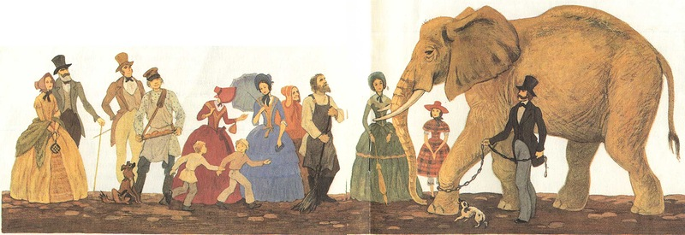
2 урок
Назовите значение слова «басня», «мораль».
Басня
«Слон и Моська»
И.А. Крылов

Slide 9
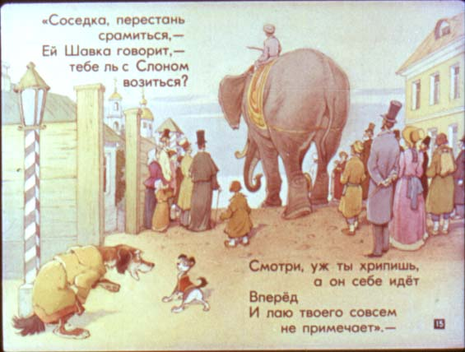
Определите мораль басни «Слон и Моська», используя предложенные высказывания:
- «Смотри, уж ты хрипишь, а он себе идет вперед и лаю твоего совсем не примечает».
- «Вот то-то мне и духу придает, что я совсем без драки, могу попасть в большие забияки».
- «Ай, Моська! Знать, она сильна, что лает на слона!»
диковинка
зеваки
забияка
отколе
Шавка
- «Ай, Моська! Знать, она сильна, что лает на слона!»

